Slide 1
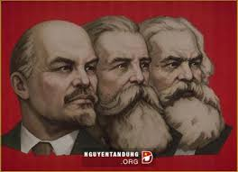
CHỦ NGHĨA XÃ HỘI KHOA HỌC

Slide 2
YÊU CẦU CỦA MÔN HỌC
1. Tài liệu học tập
- Tài liệu chính: Giáo trình chủ nghĩa xã hội khoa học, Bộ Giáo dục và Đào tạo.
- Tài liệu tham khảo: Giáo trình Những nguyên lí cơ bản của chủ nghĩa Mác- Lênin, Bộ Giáo dục và Đào tạo, 2011.
2. Yêu cầu với sinh viên
- Tham dự lớp đầy đủ, đảm bảo tối thiểu 80% các buổi học trên lớp.
- Hoàn thành các nhiệm vụ được giao đối với học phần.
- Tham gia đầy đủ số bài kiểm tra thường xuyên.
- Không vi phạm quy chế
3. Điểm thường xuyên: 02 bài kiểm tra, 01 điểm chuyên cần
4. Hình thức thi: Tự luận (Giữa kì: 40%, cuối kì 60%)

Slide 3

Chương 1: Nhập môn chủ nghĩa xã hội khoa học
Chương 2: Sứ mệnh lịch sử của giai cấp công nhân
Chương 3: Chủ nghĩa xã hội và thời kì quá độ lên
chủ nghĩa xã hội
Nội
dung
Chương 4: Dân chủ xã hội chủ nghĩa và Nhà nước
xã hội chủ nghĩa
Chương 5: Cơ cấu xã hội giai cấp và liên minh giai cấp,
tầng lớp trong thời kì quá độ lên chủ nghĩa xã hội
Tổng số: 96 tiết LT: 24
TL: 12
Tự học: 60
Chương 6: Vấn đề dân tộc và tôn giáo trong thời kì
quá độ lên chủ nghĩa xã hội
Chương7: Vấn đề gia đình trong thời kì quá độ lên chủ nghĩa xã hội

Slide 4




Slide 5

MỤC TIÊU
- Kiến thức: Có kiến thức cơ bản, hệ thống về sự ra đời, các giai đoạn phát triển, đối tượng, phương pháp và ý nghĩa của việc học tập, nghiên cứu CNXHKH
- Kỹ năng: Khả năng luận chứng được khách thể và đối tượng nghiên cứu; phân biệt được những vấn đề chính trị - xã hội
- Thái độ: Thái độ tích cực đối với việc học tập các môn lý luận chính trị; có niềm tin vào mục tiêu, lý tưởng và sự thành công của công cuộc đổi mới

Slide 6
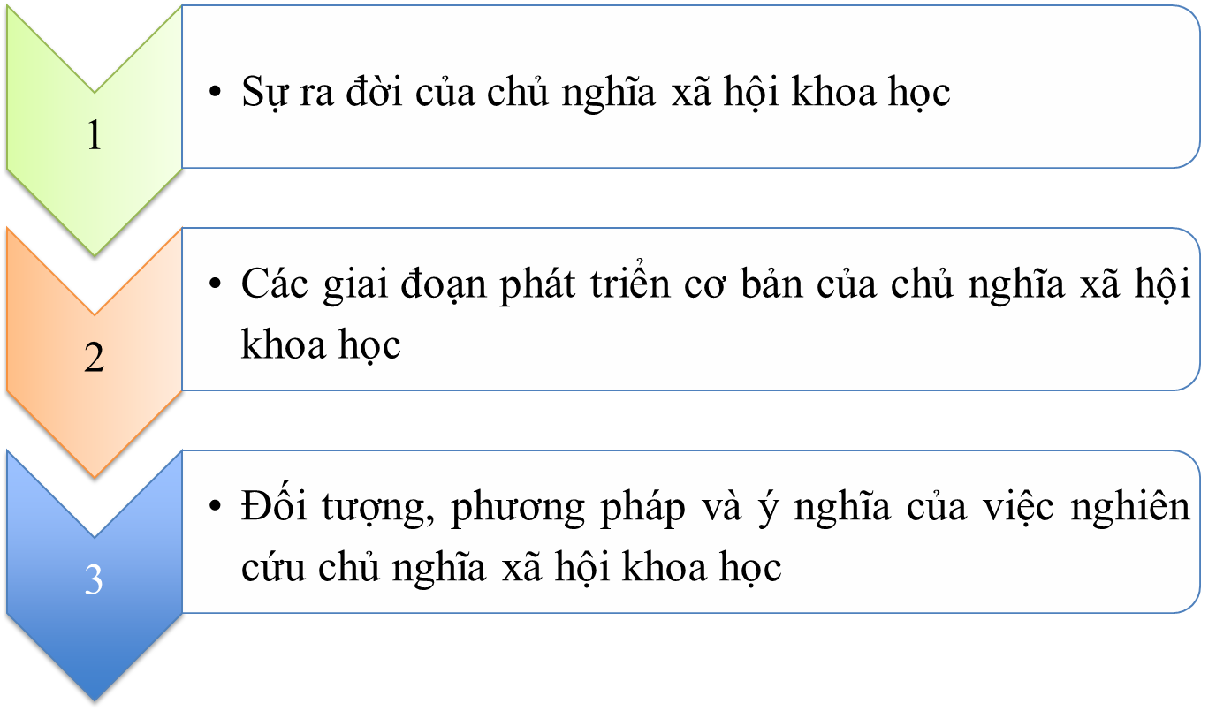
NỘI DUNG

Slide 7
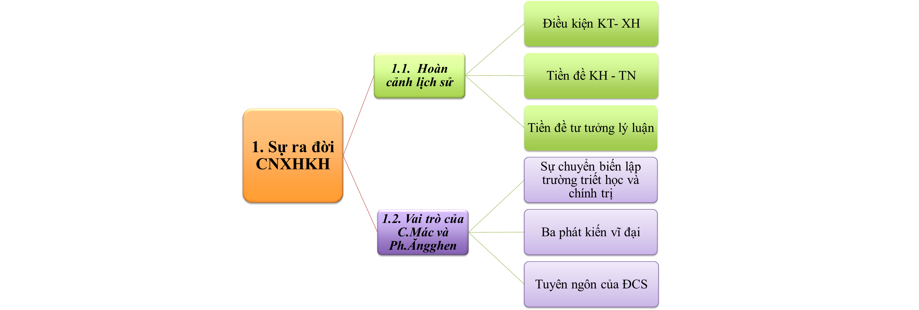

Slide 8
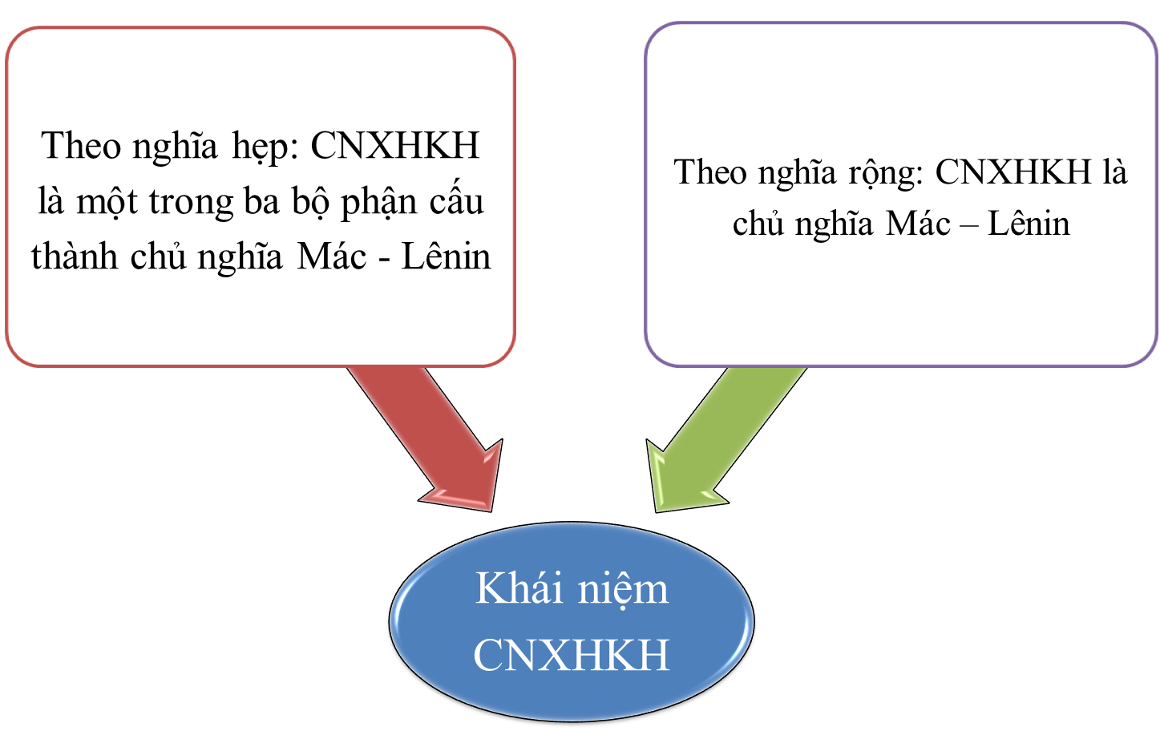

Slide 9
CHỦ NGHĨA MÁC-LÊNIN
TRIẾT HỌC MÁC-LÊ NIN
KINH TẾ CHÍNH TRỊ HỌC MÁC-LÊ NIN
CHỦ NGHĨA XÃ HỘI KHOA HỌC

Slide 10
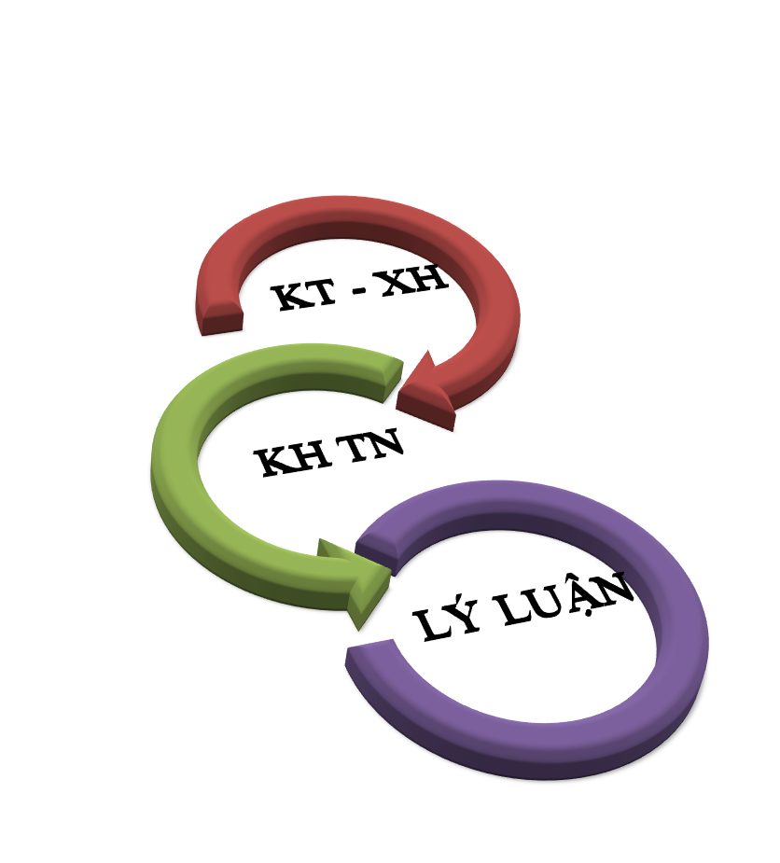
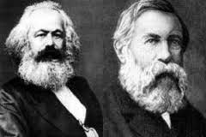
1.1. Hoàn cảnh lịch sử

Slide 11




Điều kiện kinh tế - xã hội
Cách mạng công nghiệp ➔ sản xuất thủ công
➔ sản xuất đại công nghiệp
LLSX (XH hoá cao) >< QHSX (Tư nhân)
Xuất hiện GCVS (GCCN)
GCVS (LLSX tiến bộ) >< GCTS (QHSX lạc hậu)

Slide 12
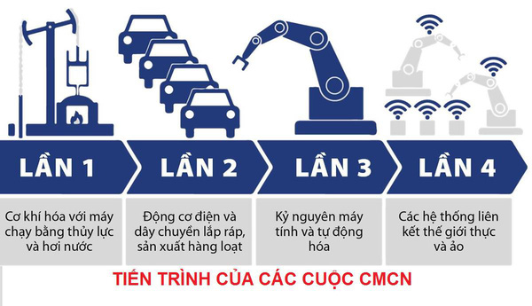

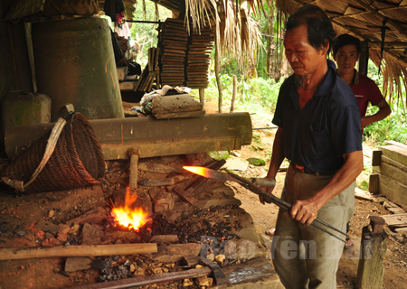


KINH TẾ
SX THỦ CÔNG
SX ĐẠI CÔNG NGHIỆP

Slide 13

MÂU THUẪN CƠ BẢN CỦA PTSX TƯ BẢN CHỦ NGHĨA
TÍNH CHẤT VÀ TRÌNH ĐỘ XÃ HỘI HOÁ CAO CỦA LLSX
QUAN HỆ SỞ HỮU TƯ NHÂN TBCN VỀ TLSX

Slide 14
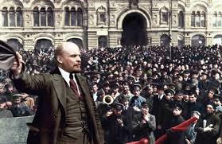



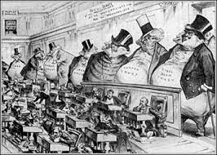
XÃ HỘI
GCVS xuất hiện (LLSX tiến bộ)
GCTS (QHSX lạc hậu)

Slide 15
Mâu thuẫn TS >< VS thể hiện bằng các cuộc đấu tranh
3
2
1
Cuộc khởi nghĩa của những người thợ dệt Xilêdi (Đức), 1844
Phong trào hiến chương ở Anh 1835 - 1848
Khởi nghĩa của công nhân ở Lyông (Pháp), 1831-1834

Slide 16

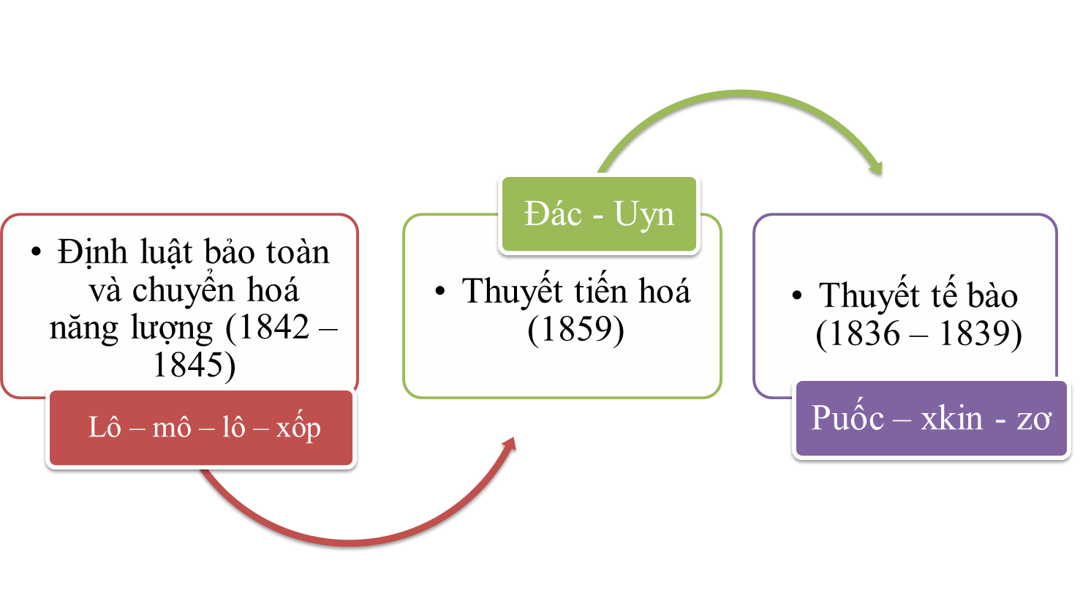
Tiền đề khoa học tự nhiên
Bác bỏ quan điểm siêu hình và
quan điểm thần học, khẳng định
tính khoa học của tư duy biện chứng

Slide 17


TIỀN ĐỀ LÝ LUẬN
TRIẾT HỌC CỔ ĐIỂN ĐỨC
CNXH KHÔNG TƯỞNG PHÁP
KTCT CỔ ĐIỂN ANH
TƯ TƯỞNG NHÂN LOẠI

Slide 18
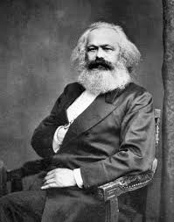
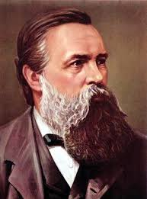
1.2. Vai trò của C.Mác và Ph.Ăngghen
Karl Marx (1818 -1883)
Ph. Ăngghen (1820 - 1895)

Slide 19





Vai trò của C.Mác và Ph.Ăngghen
Sự chuyển biến lập trường triết học
và lập trường chính trị
Ba phát kiến vĩ đại
Tuyên ngôn của Đảng cộng sản

Slide 20
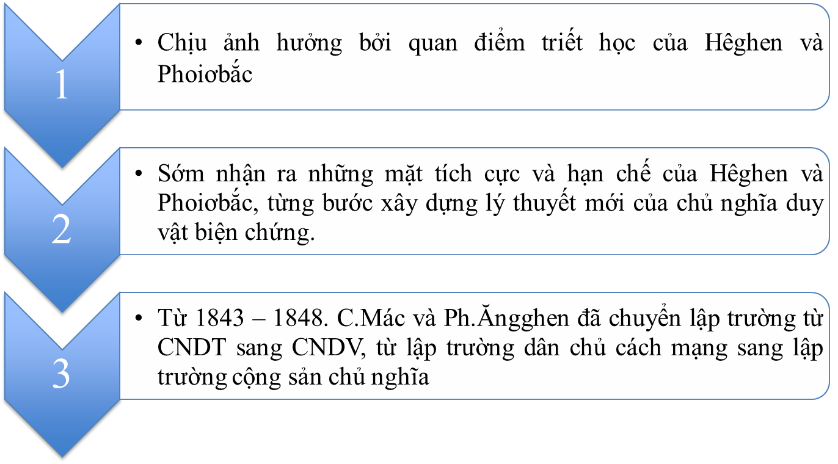
a. Sự chuyển biến lập trường triết học và lập trường chính trị

Slide 21
b. Ba phát kiến vĩ đại
1
Chủ nghĩa duy vật lịch sử
2
Học thuyết về giá trị thặng dư
3
Học thuyết về sứ mệnh lịch sử toàn thế giới của giai cấp công nhân

Slide 22
c. Tuyên ngôn của Đảng cộng sản đánh dấu sự ra đời của CNXHKH
Một văn kiện mang tính cương lĩnh, kim chỉ nam hành động của phong trào cộng sản và công nhân quốc tế
Chỉ ra SMLS của GCCN và điều kiện để hoàn thành SMLS là phải tổ chức được chính đảng của mình
TUYÊN NGÔN CỦA ĐẢNG CỘNG SẢN (2/1848)
Những người cộng sản cần thiết lập liên minh với các lực lượng dân chủ và tiến bộ thực hiện cách mạng không ngừng cho mục tiêu cuối cùng là CNCS

Slide 23


2. Các giai đoạn phát triển cơ bản của CNXHKH
C.Mác và Ph.Ăngghen phát triển CNXHKH
2.1
V.I.Lênin vận dụng và phát triển CNXHKH trong điều kiện mới
2.2
2.3
Sự vận dụng và phát triển sáng tạo của CNXHKH từ sau khi V.I.Lênin qua đời đến nay

Slide 24
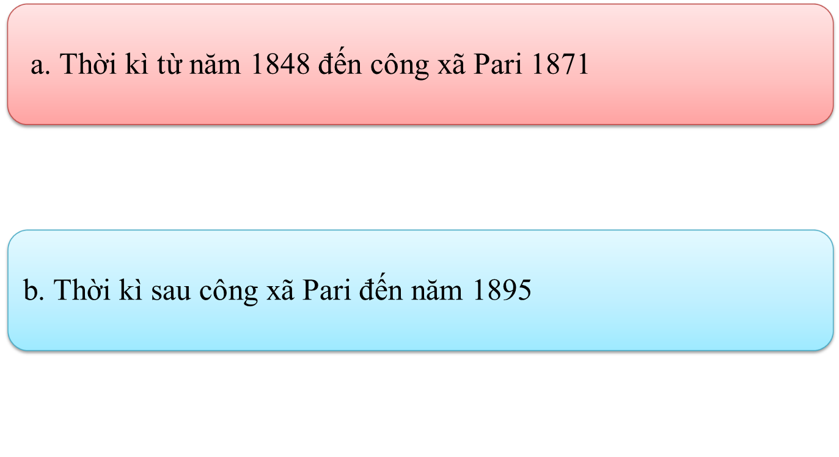
2.1. C.Mác và Ph.Ăngghen phát triển CNXHKH

Slide 25
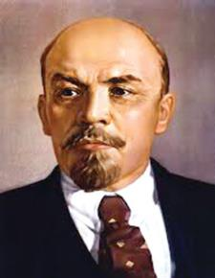
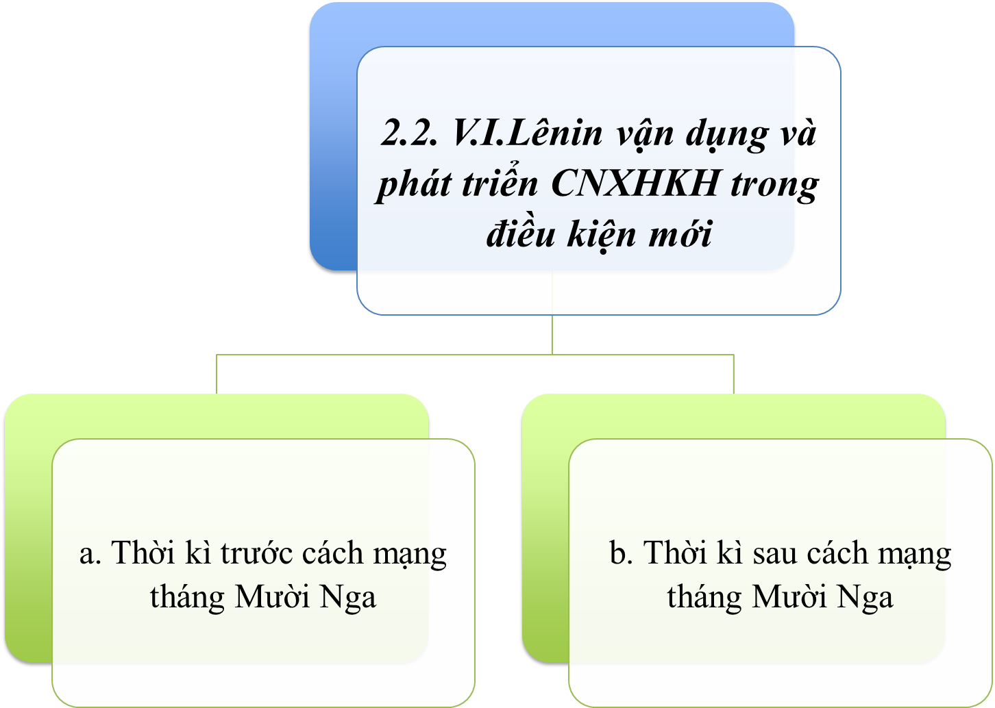
V. I. Lênin (1870 - 1924)

Slide 26



2.3. Sự vận dụng và phát triển sáng tạo của CNXHKH từ sau khi V.I.Lênin qua đời tới nay
Bài học kinh nghiệm góp phần phát triển CNXHKH ở Việt Nam trong thời kì mới của Đảng?

Slide 27

3. ĐỐI TƯỢNG, PHƯƠNG PHÁP VÀ
Ý NGHĨA CỦA VIỆC NGHIÊN CỨU CNXHKH
3.1
Đối tượng nghiên cứu của CNXHKH
Phương pháp nghiên cứu của CNXHKH
3.2
Ý nghĩa của việc nghiên cứu CNXHKH
3.3

Slide 28

3.1. Đối tượng nghiên cứu của CNXHKH
Là những quy luật chính trị - xã hội của quá trình phát sinh, hình thành và phát triển của HTKTXH CSCN mà giai đoạn thấp là CNXH
Nhằm hiện thực hoá sự chuyển biến từ CNTB lên CNXH và CNCS
Những nguyên tắc cơ bản, những điều kiện, những con đường và hình thức, phương pháp đấu tranh cách mạng của GCCN và nhân dân lao động

Slide 29





3.2. Phương pháp nghiên cứu của CNXHKH
01
Phương pháp kết hợp logic và lịch sử
02
Phương pháp khảo sát và phân tích về mặt chính trị - xã hội
03
Phương pháp so sánh
04
Các phương pháp có tính liên ngành

Slide 30
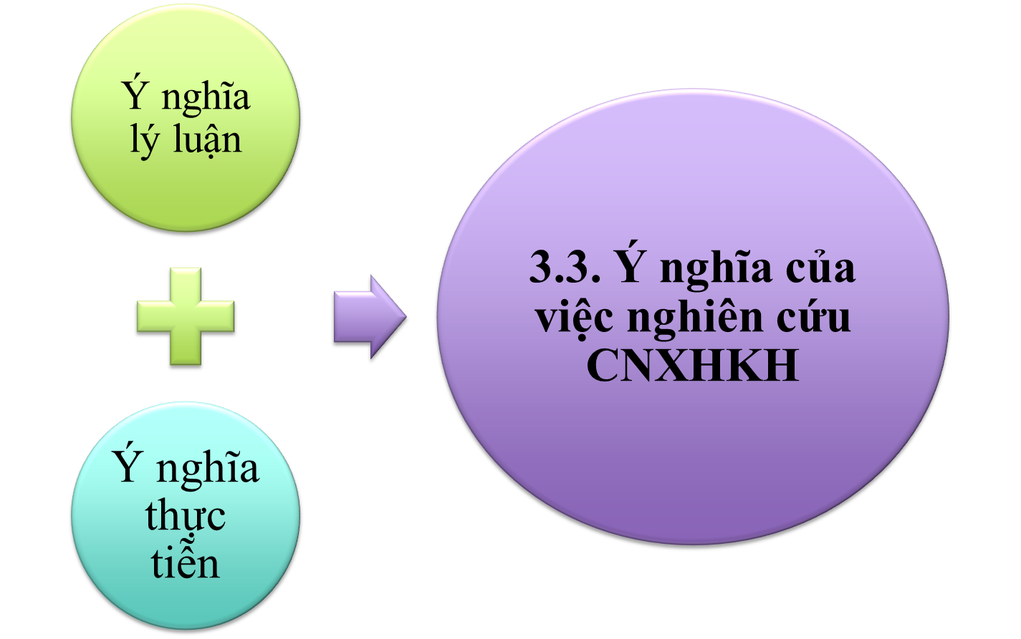

Slide 31
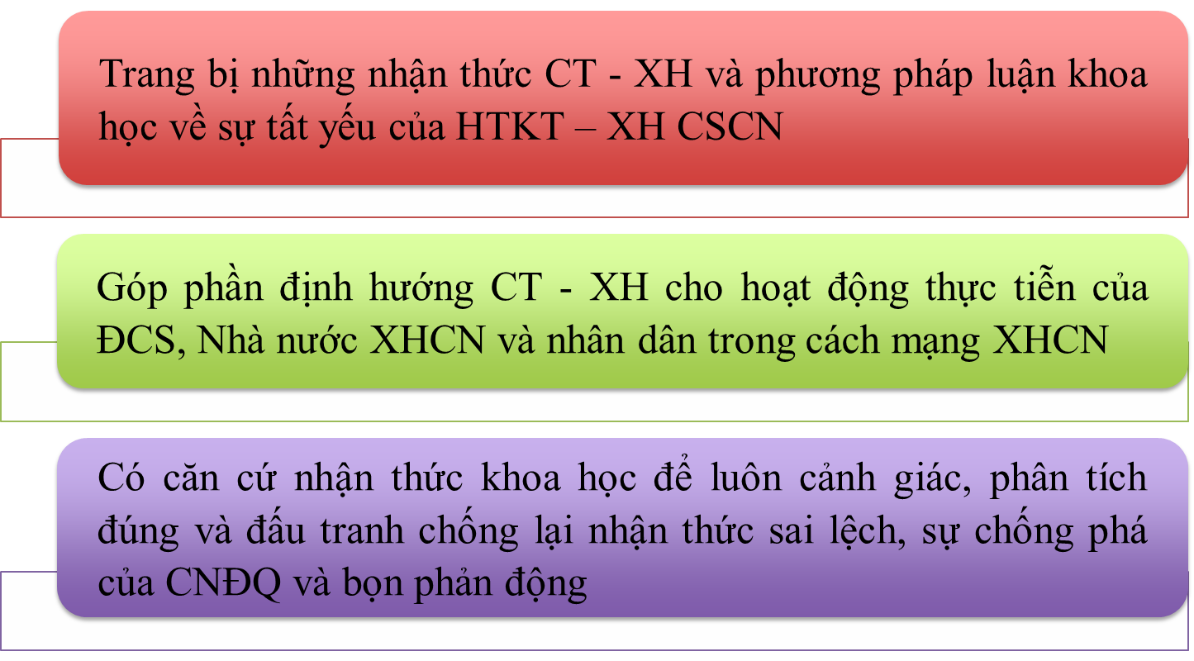
Ý nghĩa về lý luận

Slide 32
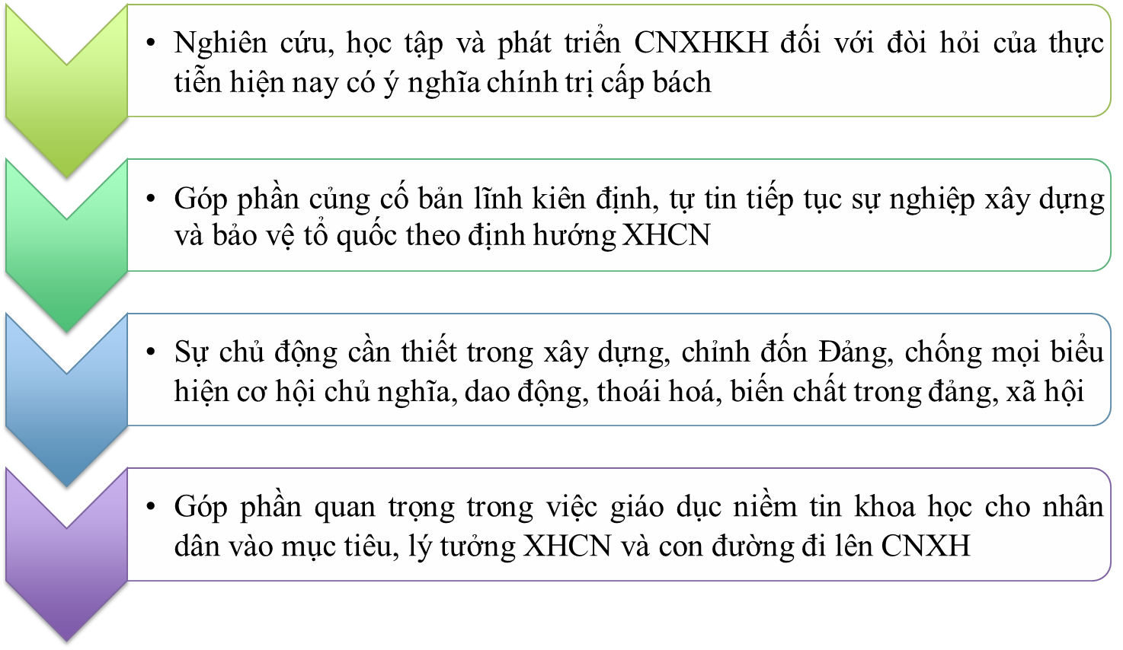
Ý nghĩa về mặt thực tiễn

Slide 33


